Slide 1
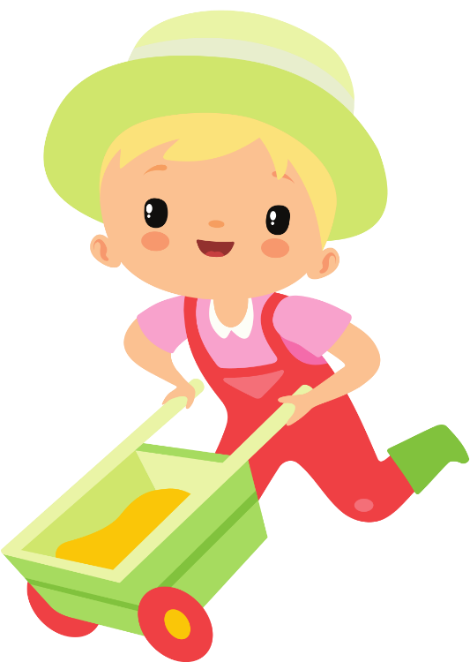

Thứ Ba ngày 15 tháng 10 năm 2024
Toán
Bài 13: Tìm thành phần trong phép nhân, phép chia
(Tiết 1)
GV: Bùi Thị Minh Hoa
Lớp: 3E

Slide 2


KHỞI ĐỘNG

Slide 3
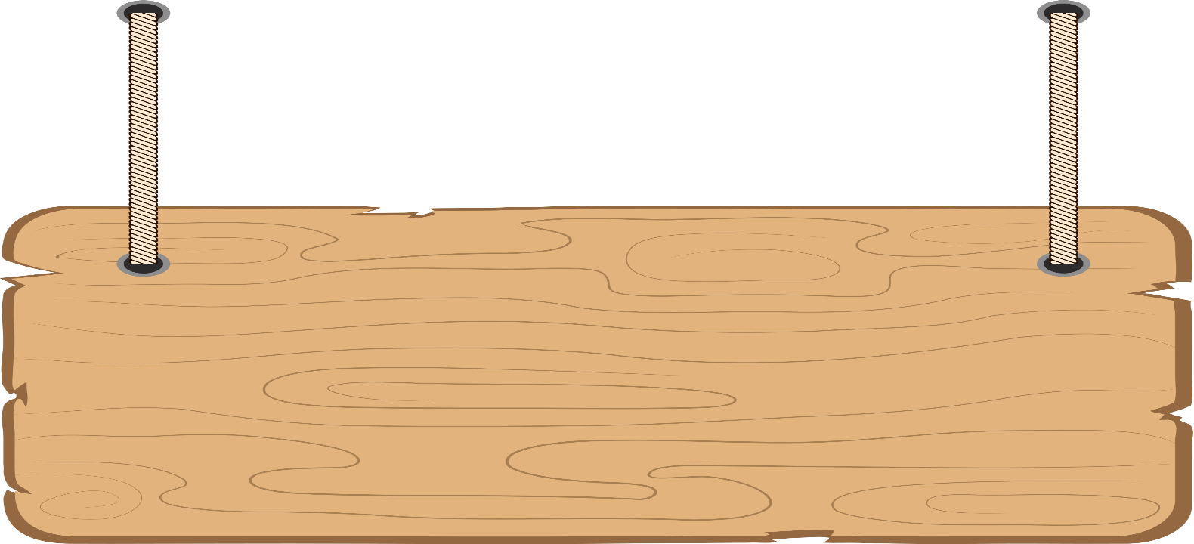
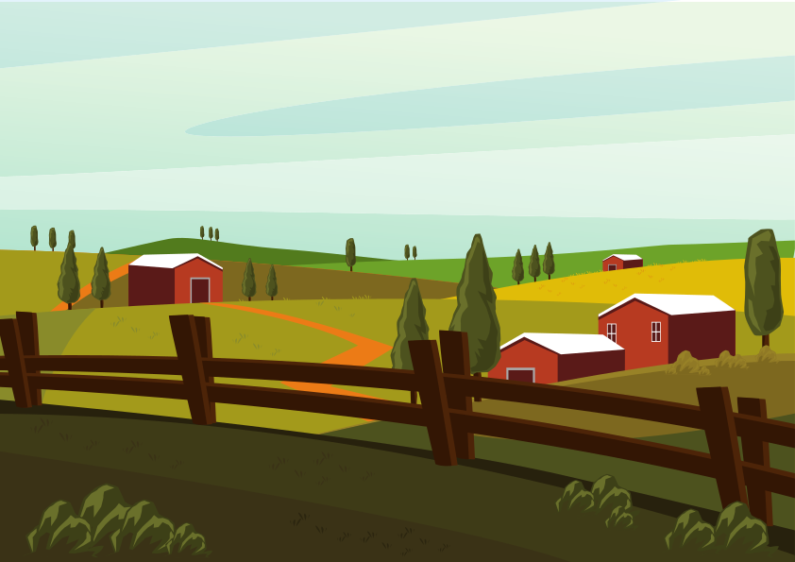


MỘT NGÀY LÀM NÔNG DÂN

Slide 4


Hôm nay chúng mình đến thăm trang trại của bác An. Bác giao cho chúng mình nhiệm vụ “Một ngày làm nông dân”. Các bạn hãy giúp chúng mình vượt qua các trạm thử thách để trở thành một người nông dân thực thụ nhé!

Slide 5

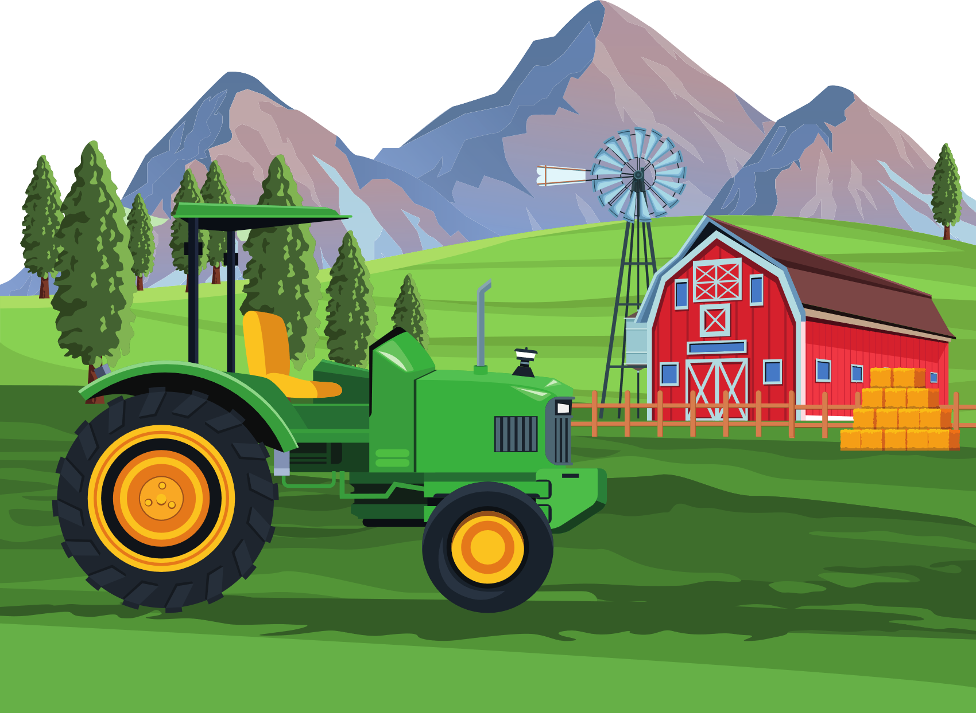


Trạm 1
CHĂM SÓC VƯỜN CÂY

Slide 6



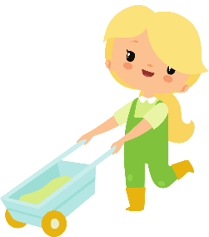
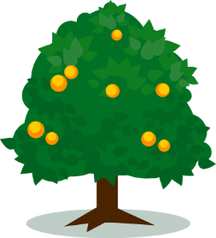
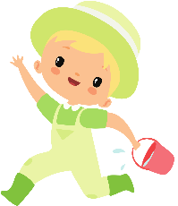

3 ca đựng nước như nhau có tất cả 6 l nước. Hỏi mỗi ca đựng mấy lít nước?
?
?
?
Số lít nước ở một ca lấy 3 lần được 6 l.
Số lít nước ở một ca là:
6 : 3 = 2 (l)
6 l
x 3 = 6
Muốn tìm một thừa số, ta lấy tích chia cho thừa số kia.
?
Thừa số
Thừa số
Tích

Slide 7


Cảm ơn các bạn đã giúp chúng mình “chăm sóc vườn cây”. Chúng ta cùng tiếp tục “chăm sóc vật nuôi” ở trang trại nhé!

Slide 8
Trạm 2
CHĂM SÓC VẬT NUÔI

Slide 9






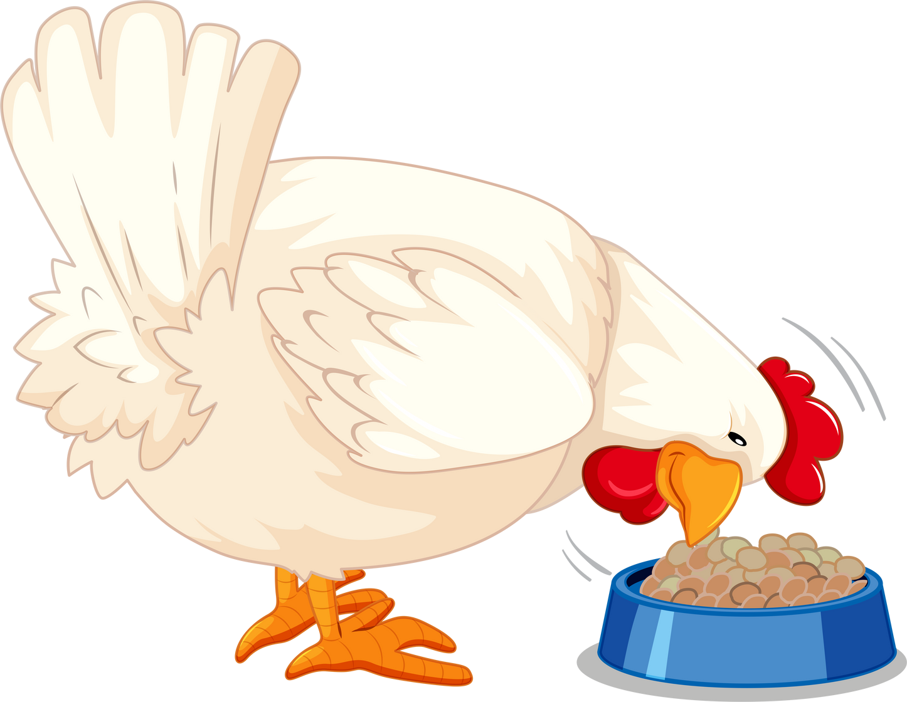
1. Tìm thừa số (theo mẫu)
Mẫu: x 5 = 35
35 : 5 = 7
?
x 4 = 28
x 3 = 12
6 x = 24
?
?
?
Thảo luận nhóm

Slide 10



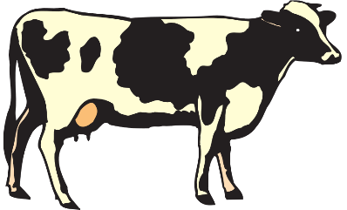


x 4 = 28
7
?
28 : 4 = 7
b) x 3 = 12
4
?
12 : 3 = 4
c) 6 x = 24
4
?
24 : 6 = 4

Slide 11

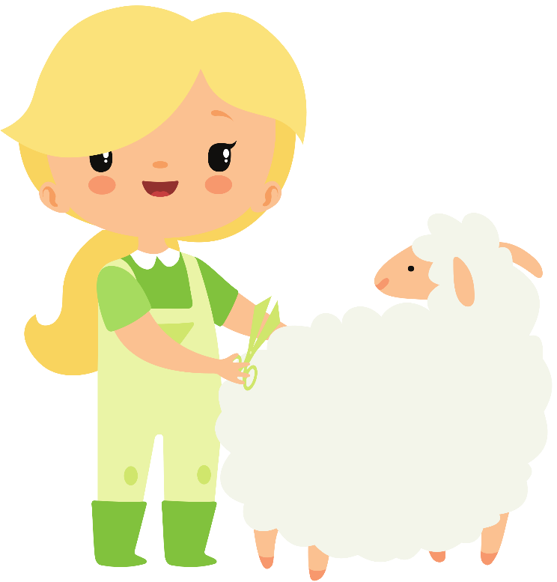
Công việc “chăm sóc vật nuôi” thật thú vị đúng không các bạn? Nào, bây giờ chúng ta cùng đến với nhiệm vụ “thu hoạch nông sản” ở trang trại nhé!

Slide 12


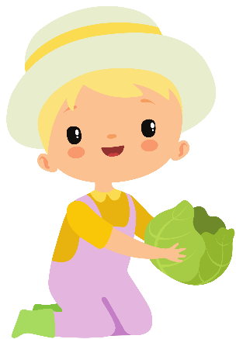
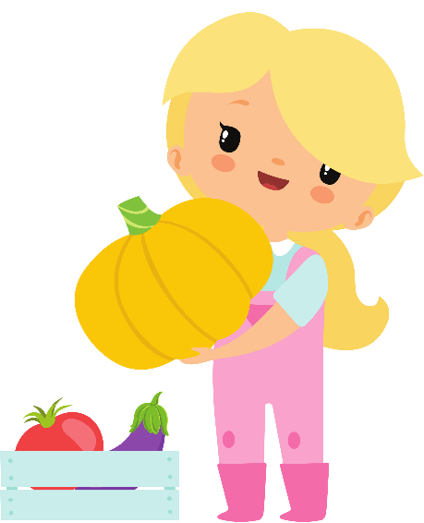


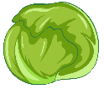



Trạm 3
THU HOẠCH NÔNG SẢN

Slide 13




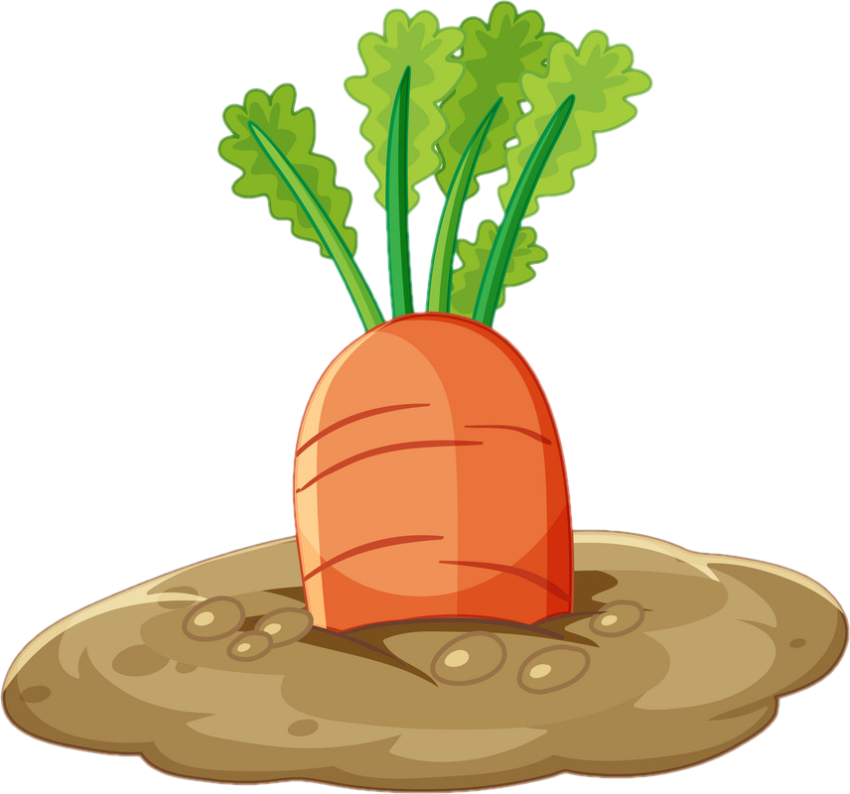




2. Số
Thử thách 1
THU HOẠCH CÀ RỐT
Thừa số | 8 | ? | 5 | 7 | ?
Thừa số | 4 | 6 | ? | ? | 9
Tích | 32 | 18 | 30 | 21 | 36
3
4
6
3

Slide 14
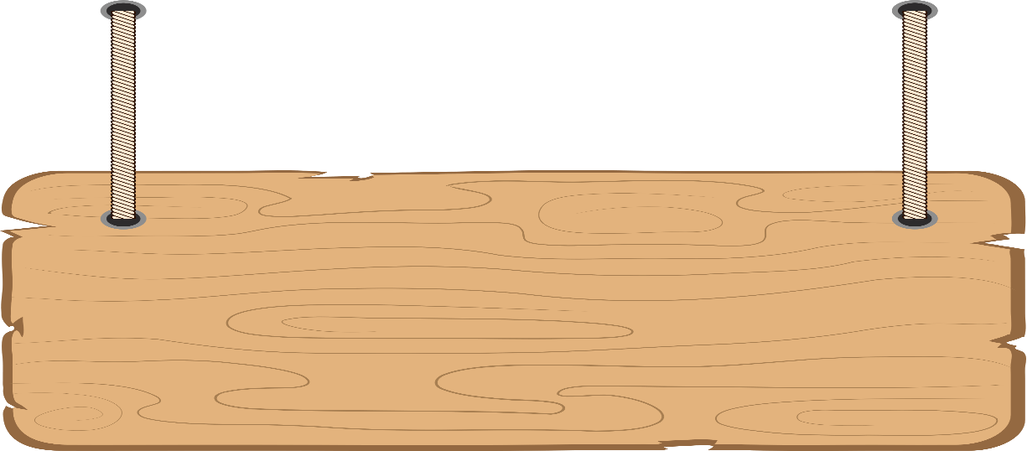
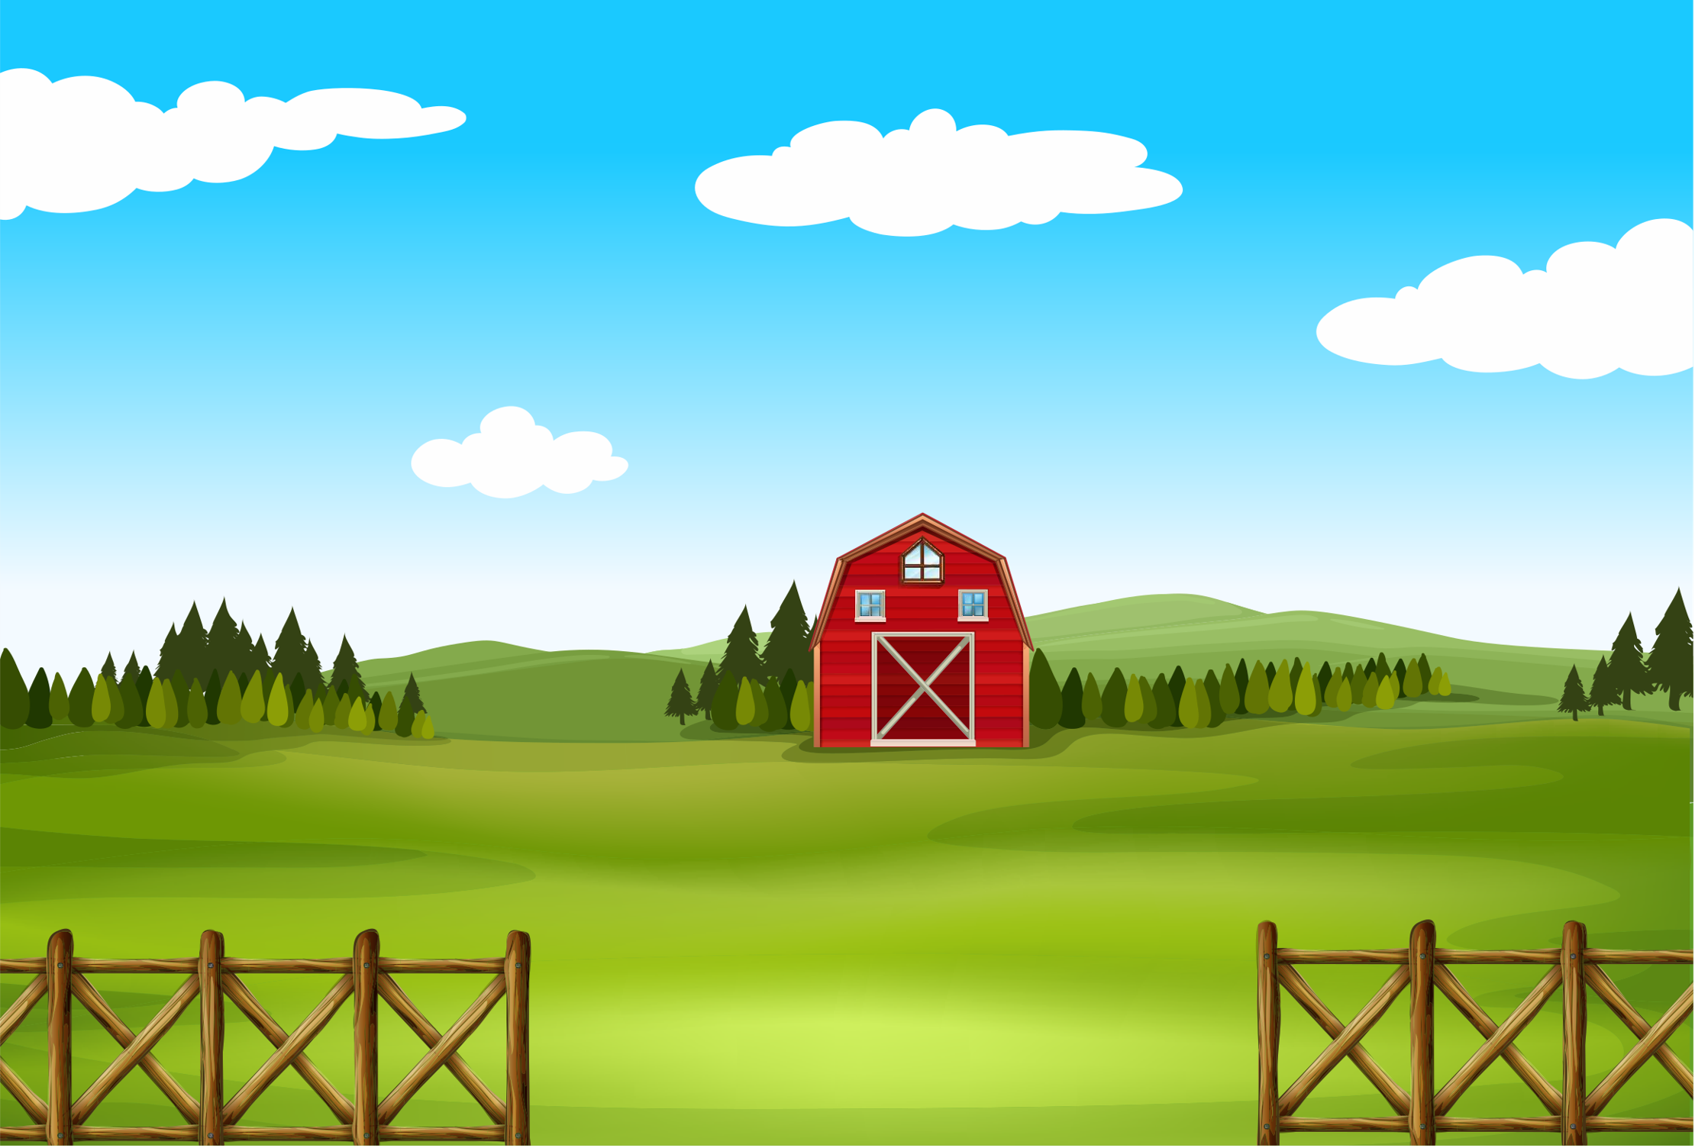
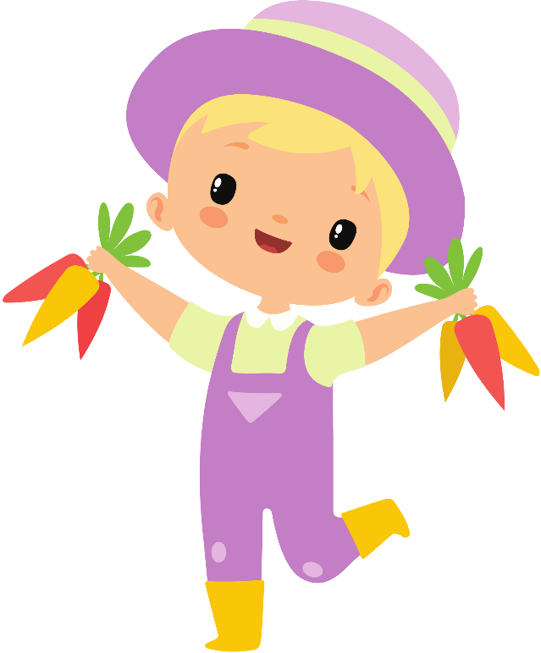
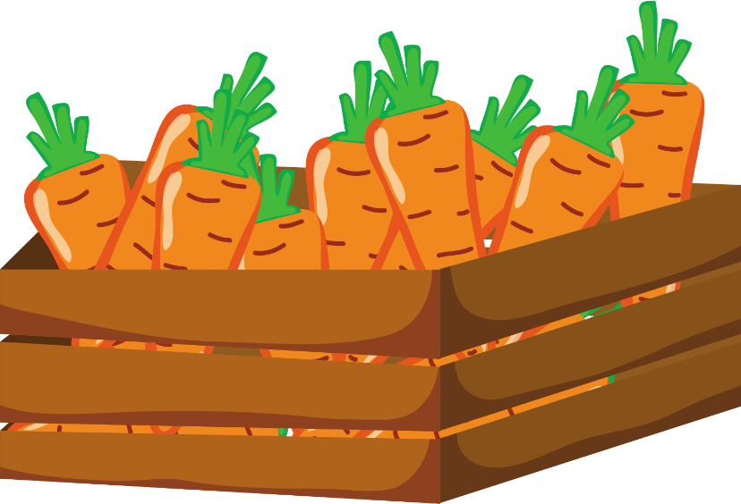
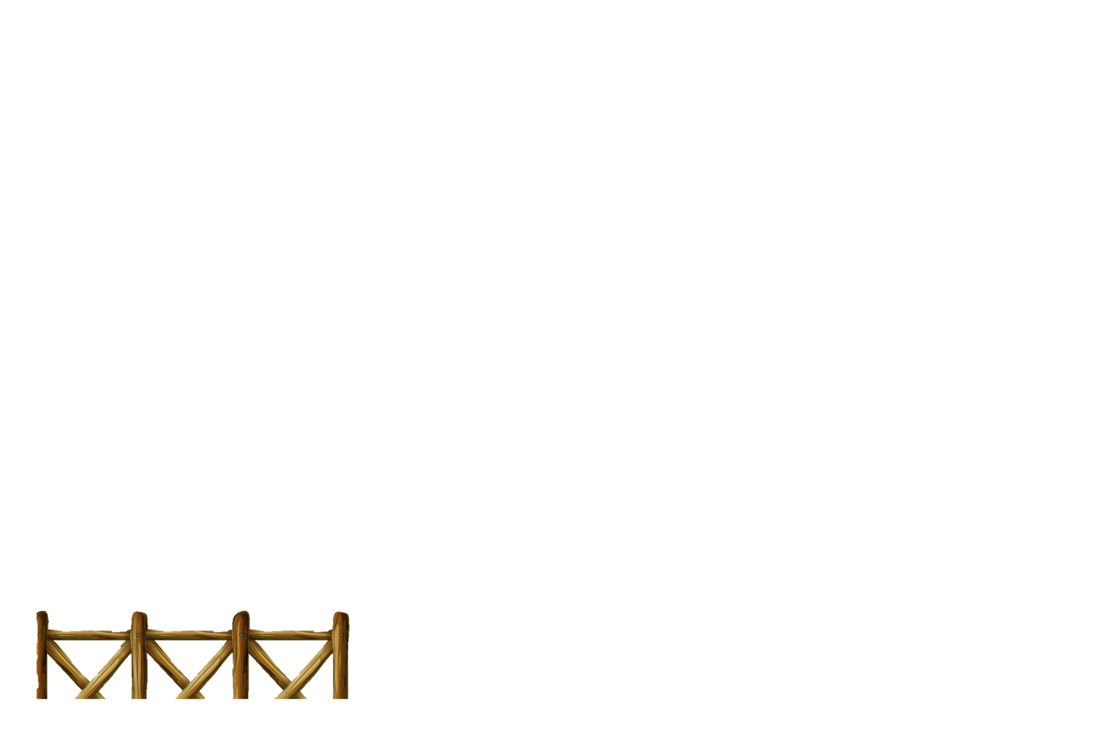
Cảm ơn các bạn đã giúp mình “thu hoạch cà rốt” nhé! Nào, chúng mình cùng qua thử thách tiếp theo nhé!
Thử thách 1
THU HOẠCH CÀ RỐT

Slide 15
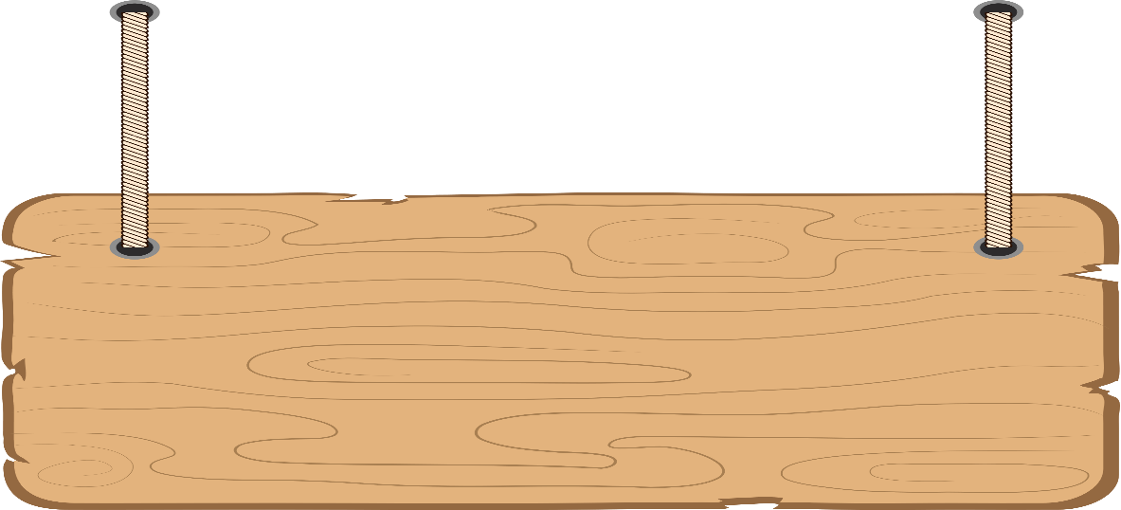
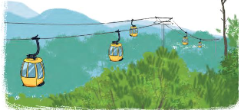



Thử thách 2
THU HOẠCH BÍ ĐỎ
3. 5 ca-bin chở tất cả 30 người. Biết rằng số người ở mỗi ca-bin như nhau. Hỏi mỗi ca-bin chở bao nhiêu người?

Slide 16

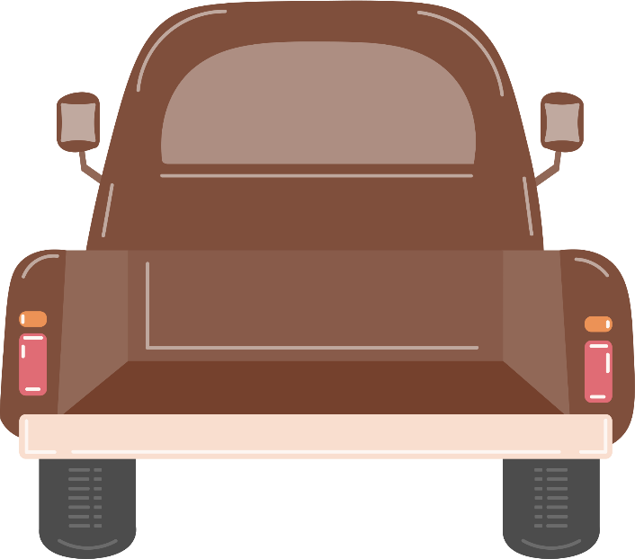
Bài giải
Số người mỗi ca-bin chở là:
30 : 5 = 6 (người)
Đáp số: 6 người
Notes:
SAU KHI HS TRẢ LỜI XONG, GV CLICK CHUỘT VÀO CHIẾC XE ĐỂ TRỞ VỀ

Slide 17
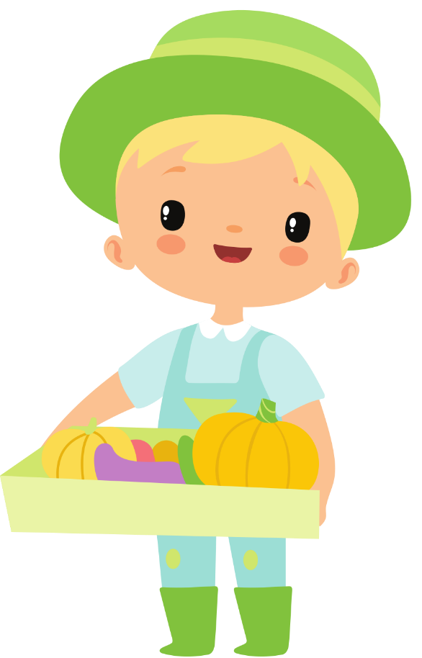
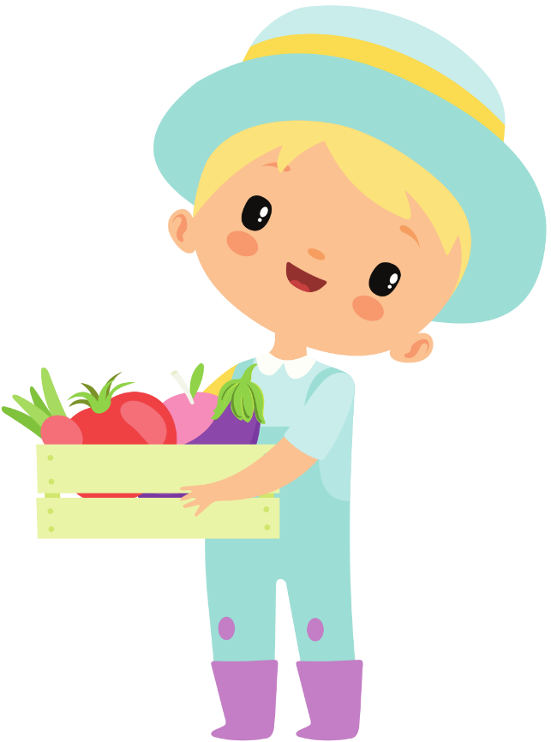
Công việc “thu hoạch nông sản” thật thú vị đúng không các bạn? Chúng ta mới thu hoạch được cà rốt và bí ngô, còn bắp cải, dưa hấu chưa được thu hoạch. Công việc này chúng ta sẽ cùng nhau làm ở bài học ở tiết sau nhé!

